Slide 1
Znak, jméno, skutečnost

Slide 2
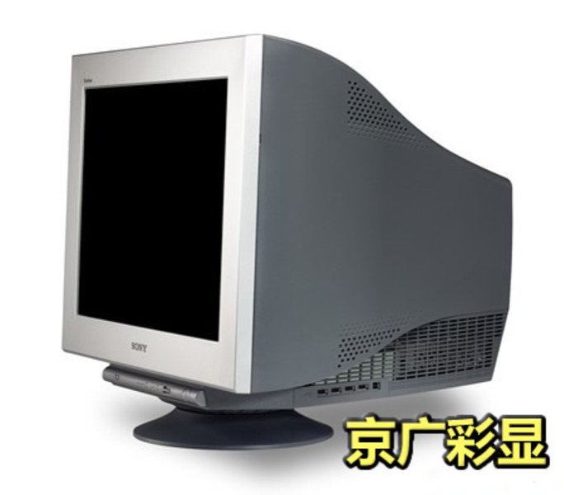
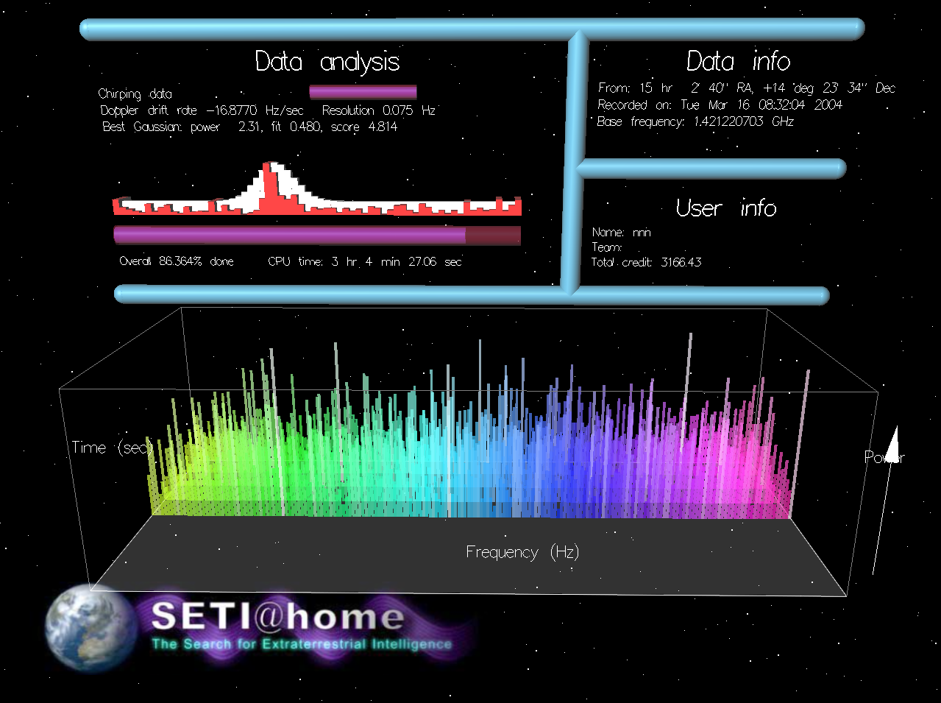
17. 5. 1999
SETI@Home
ScreenSaver
Y2K

Slide 3
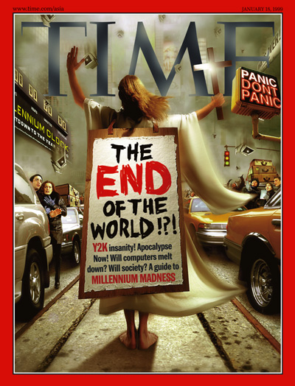
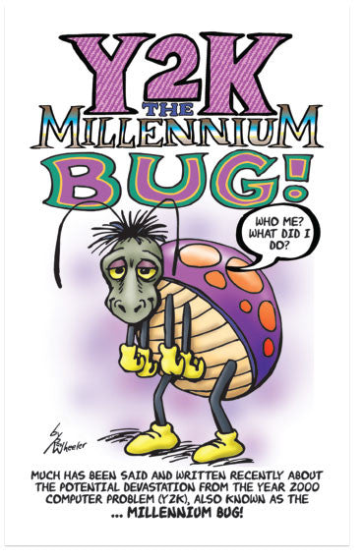
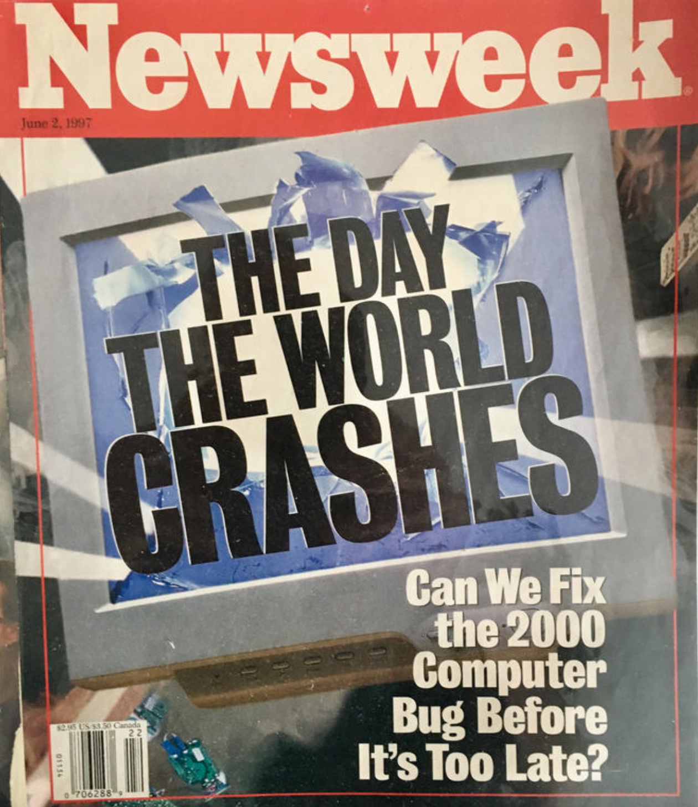

Slide 4
Genesis, 2. kapitola
19. (Nebo když byl učinil Hospodin Bůh z země všelikou zvěř polní, i všecko ptactvo nebeské, přivedl [je] k Adamovi, aby pohleděl [na ně], jaké by jméno kterému dáti měl; a jak by koli nazval Adam kterou duši živou, tak aby jmenována byla.
20. I dal Adam jména všechněm hovadům, i ptactvu nebeskému, a všeliké zvěři polní; Adamovi pak není nalezena pomoc, kteráž by při něm [byla].)

Slide 5
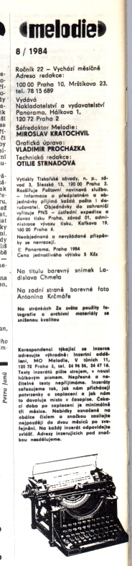

Slide 6
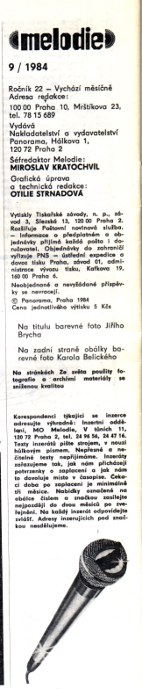

Slide 7
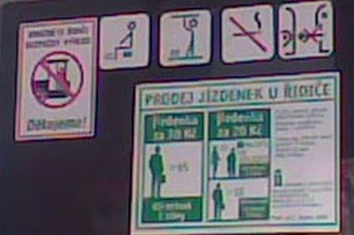
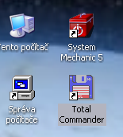

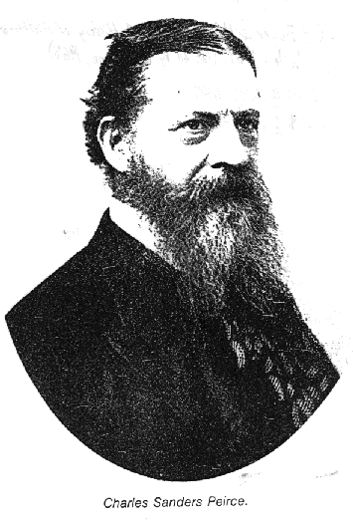
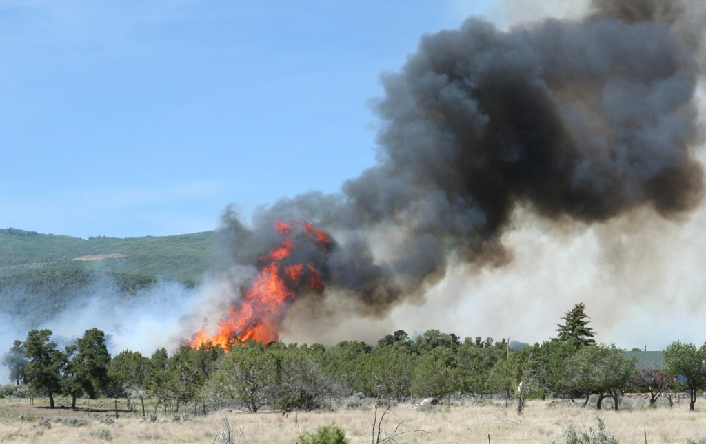
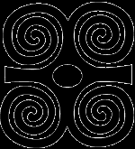
Nootvorná funkce jazyka
Ch. Peirce – teorie znaku
Ikona
Index
Symbol

Slide 8
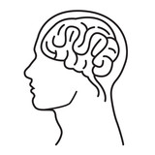
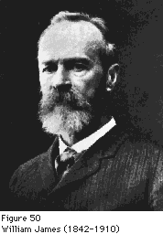
Nootvorná funkce jazyka
W. James – výběrová aktivita vědomí

Slide 9
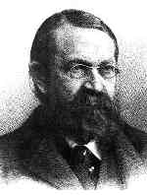
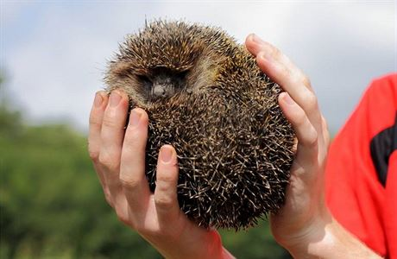
Nootvorná funkce jazyka
Ernst Mach – komplexy počitků
Pichlavé
Kulaté
živé

Slide 10
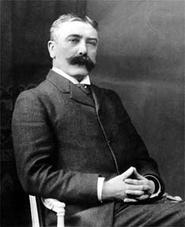
Nootvorná funkce jazyka
Ferdinand de Saussure
La parole (řeč)
La langue (jazyk)
Sémiotika
  Pragmatika – užívání
  Sémantika – význam
  Syntax – skladba

Slide 11
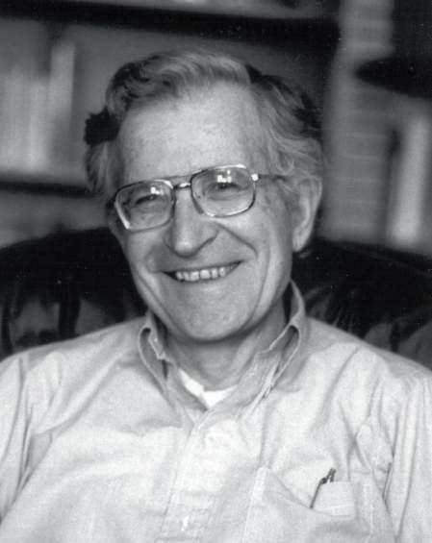
Nootvorná funkce jazyka
Noam Chomsky
Univerzální gramatika

Slide 12
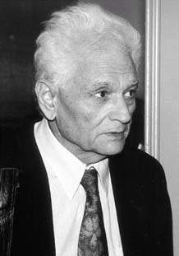
Nootvorná funkce jazyka
Jacques Derrida
Řeč, písmo, mluvčí a přítomné
Il n’y a pas de hors-texte

Slide 13
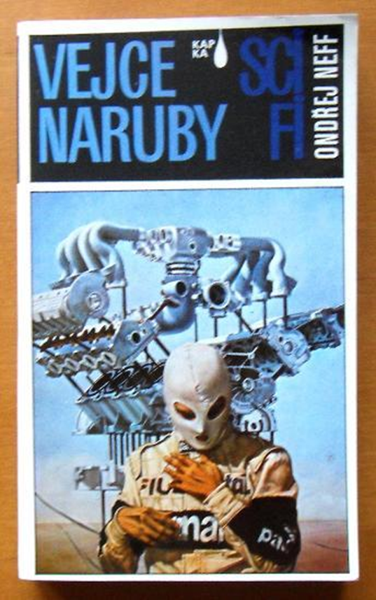
Ontotvorná funkce jazyka
O. Neff: Bílá hůl ráže 7,62 (In Vejce naruby)
  Sémantická informace
  Strukturní informace
→ kauzální působení → žádná magie a kouzla

Slide 14
Ontotvorná funkce jazyka
Ne-kauzální působení
  Skutečnost je „jazykovou skutečností“ (nelze oddělit jazyk a fakta)
  Skutečnost je (o sobě) mimo jazyk

Slide 15
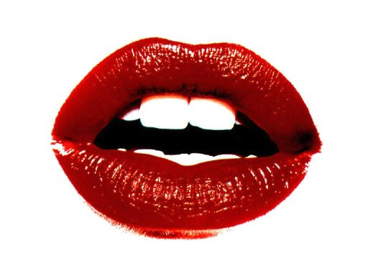
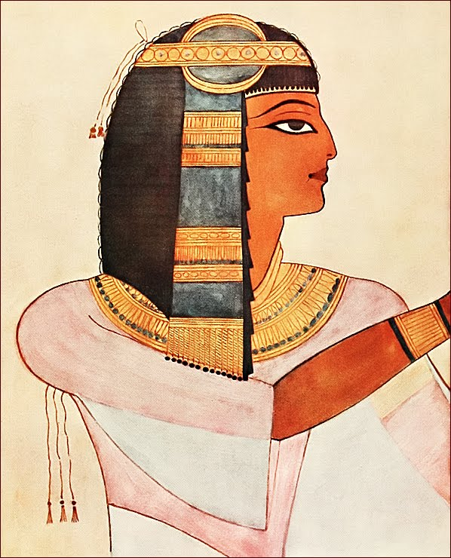
Ovládání skutečnosti jazykem
Jméno a pojmenované
  Tabu slova
    vulgarismy

Slide 16
Naopak s úplnou jistotou najdeme termín na Slovácku, konkrétněji v Boršicích, kde se o děvčatech s příliš velkými ústy říkalo, že „mají velkou píču“. Výraz se zabydlel i ve folkloru, jak dokládá třeba básnička z Přerovska citovaná sexuologem Radimem Uzlem:
„U jedné studýnky kundy se kópaly,
na jednu haluzu piče pověšaly
i přišil čert staré, uviděl ty čáry,
zatřepal haluzó, piče popadaly.“
http://www.stoplusjednicka.cz/koreny-nadavek-2-kde-ke-svym-jmenum-prisly-zname-ceske-vulgarismy

Slide 17
Ovládání skutečnosti jazykem
Jméno a pojmenované
  Tabu slova
    vulgarismy
  Kletby
  Onomatopoia
Mocná formule

Slide 18

Ovládání skutečnosti jazykem
Referenční trojúhelník
Vlastnost, pojem
kauzalita
koncepce
exprese
konvence
Předměty, jevy
denotace
Výraz, termín

Slide 19
Vesmír jako simulace/počítač
Matematika předchází fyziku
Fyzikální svět je popsatelný matematicky
Vesmír je srovnatelný se superpočítačem
Znalost OS/vlastnictví manuálu ➔ ovládání vesmíru
Hlasové ovládání OS ➔ vyslovování příkazů

